Slide 1
花蓮七星潭遊客之行前期望、實際體驗與滿意度之研究
組別:七星潭BOY
報告者:曾柏諺
指導老師:李漢昌
Notes:
各位評審老師大家好我是曾播諺，我要報告的題目是花蓮縣七星潭遊客之行前期望、實際體驗與滿意度之研究。

Slide 2
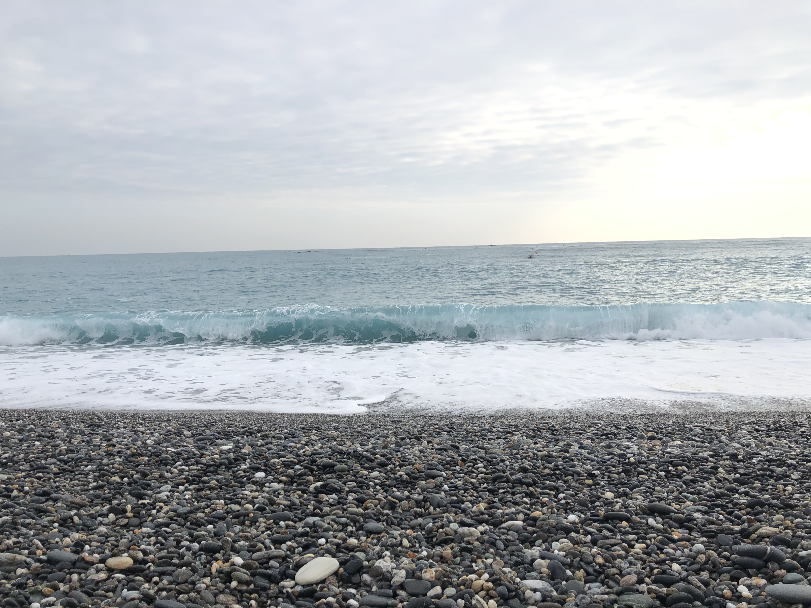
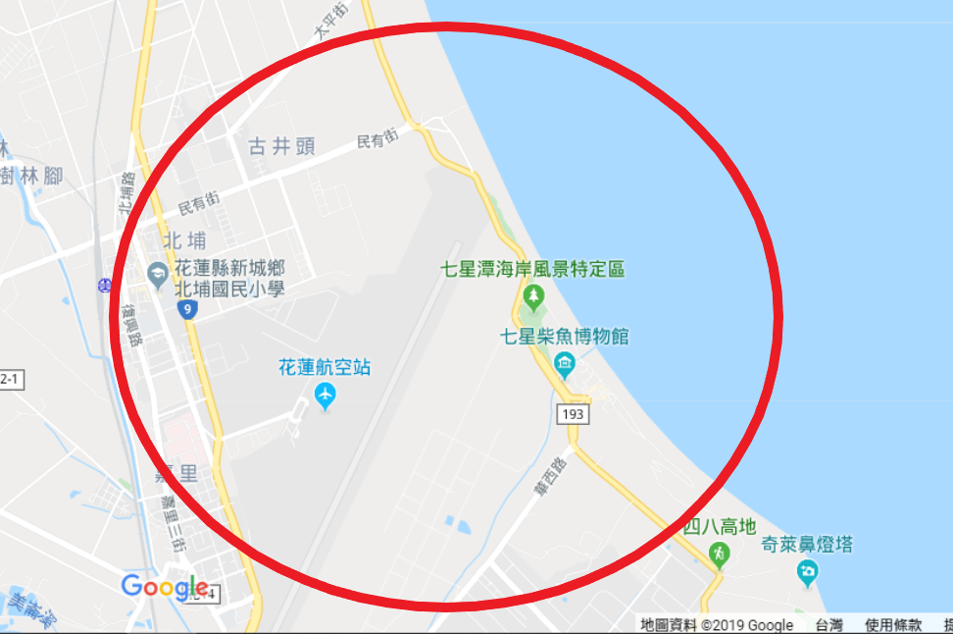
研究動機
七星潭風景秀麗
距離我家很近
Notes:
花蓮的自然環境與風土民情，吸引了許多觀光客前來遊玩，因此觀光業也十分發達，有許多著名的景點，其中七星潭離家很近，是我一個很喜歡的景點。
但是，我也曾經在網路上或新聞中，看到觀光客對於花蓮或七星潭觀光旅遊的滿意度不佳。因此，我想了解那些去七星潭的遊客，是否對於他們在七星潭的旅遊體驗感到滿意，如果不滿意，又是因為什麼原因。
希望研究的結果，除了讓我自己了解到遊客心中的想法外，也能讓有興趣的人或相關單位做參考，作為改善觀光品質的建議。

Slide 3
研究目的
探討七星潭遊客的背景資料、行前期望、實際體驗與整體滿意度。
探討七星潭的服務品質與相關規劃是否良好。
以重要-表現程度分析法，探討擬定提升服務品質策略。
Notes:
以上是我的研究目的，請過目。

Slide 4
研究流程
確定研究動機
及目的
尋找文獻
文獻探討
資料處理及分析
問卷發布及回收
問卷設計
結果與討論
結論與建議
Notes:
以上使我的研究流程，請過目。

Slide 5
研究結果討論
七星潭簡介
實際走訪
研究結論

Slide 6
七星潭原位於今日花蓮機場東側位置，為南北縱向長條湖泊，約略北斗七星，故名七星潭，日治時期，日本為了建設花蓮港北飛行場填平了七星潭，現今只剩四個零星湖泊。
七星潭居民被日本遷居的地方為月牙灣，由於他們自認是七星潭人，並懷念七星潭，就將新遷居之地稱為七星潭。
七星潭沿岸的海水深且湍急，近海域魚群便在此匯集成天然漁場。
近年來，花蓮縣政府於七星潭興建賞星廣場、觀日樓、濱海自行車道等休憩設施，已成為花蓮縣境內著名的旅遊景點。
2018年來七星潭的旅遊人次高達1,062,621人
七星潭簡介

Slide 7
問卷內容及進行方式
問卷內容主要參考自康尚德(2015) 、李志恭 (2007)的問卷設計。
以Google表單方式製作，並於民國108年9月13日～9月15日於七星潭對遊客進行問卷調查。
樣本人數為32人。
問卷題數為28題。
分為四大部分「基本資料」、「行前期望」、「實際體驗」、「整體滿意度」。
研究結果討論

Slide 8
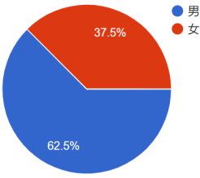
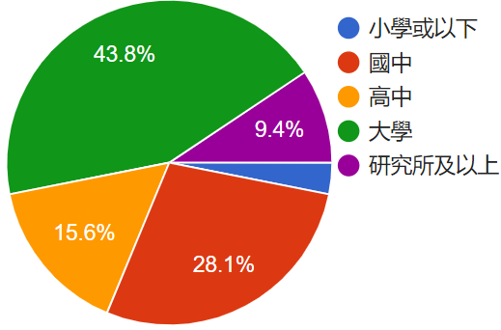
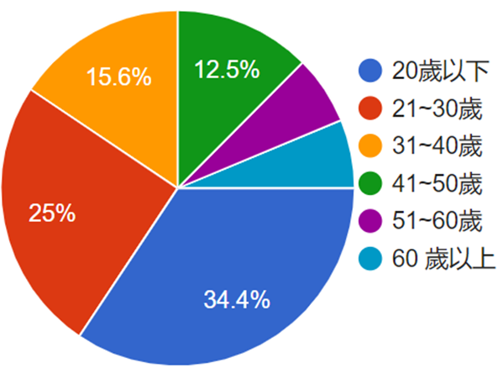
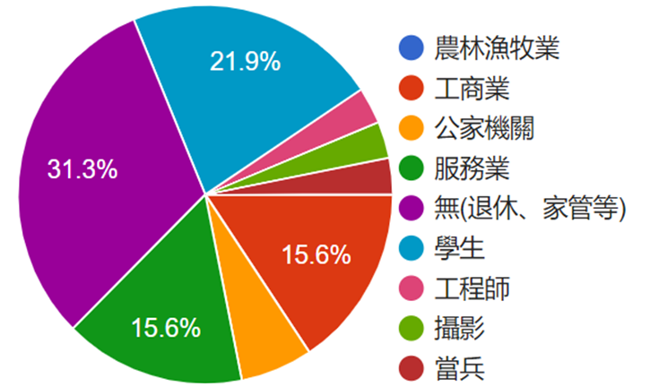
遊客基本資料分析
研究結果討論

Slide 9
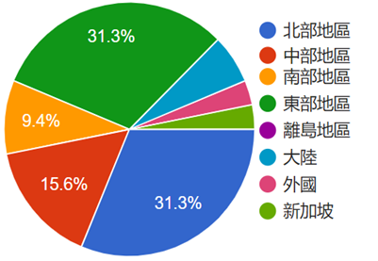
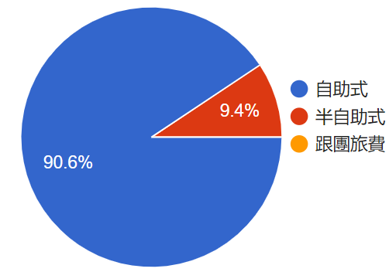
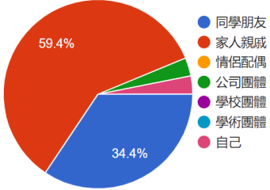
遊客基本資料分析
研究結果討論

Slide 10
遊客行前期望、實際體驗與整體滿意度
項目 |  | 行前期望 | 實際 體驗 | 落差
基礎設施 | 1.足夠的停車場空間 | 3.44 | 3.81 | +0.38
 | 2.乾淨充足的洗手間 | 3.81 | 3.47 | -0.34
 | 3.供應充足的飲水設備 | 3.47 | 2.94 | -0.53
 | 4.足夠的遮陰場所 | 3.88 | 3.22 | -0.66
 | 5.路線指標清楚 | 3.84 | 3.63 | -0.22
 | 6.完善的步道及自行車道 | 3.56 | 3.84 | +0.28
研究結果討論

Slide 11
遊客行前期望、實際體驗與整體滿意度
研究結果討論
項目 |  | 行前期望 | 實際體驗 | 落差
主題活動 | 7.美麗的海景 | 4.59 | 4.66 | +0.06
 | 8.海灘娛樂活動 | 3.66 | 2.91 | -0.75
 | 9.拍攝美麗的照片 | 4.44 | 4.50 | +0.06
 | 10.認識海洋相關知識 | 2.72 | 2.72 | 0.00

Slide 12
遊客行前期望、實際體驗與整體滿意度
研究結果討論
項目 |  | 行前期望 | 實際體驗 | 落差
周邊服務 | 11.具特色的紀念商品 | 3.06 | 2.78 | -0.28
 | 12.充足而豐富的解說牌 | 3.41 | 2.97 | -0.44
 | 13.多樣化的小吃 | 3.38 | 3.06 | -0.31
 | 14.攤位價格合理 | 3.53 | 3.00 | -0.53

Slide 13
問卷內容及進行方式
項目 | 平均分數
整體滿意度 | 3.69
重遊七星潭的意願 | 3.28
研究結果討論
整體滿意度
重遊意願

Slide 14
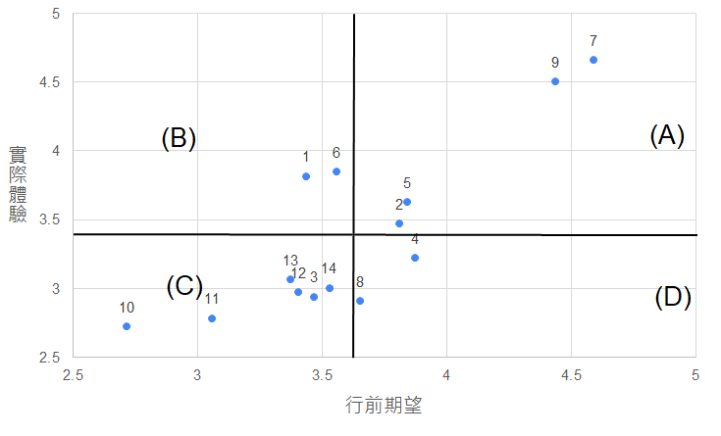
重要-表現程度分析法(IPA)
研究結果討論
(優勢，供給過度)
(機會，繼續保持)
(弱勢，優先順序低)
(威脅，加強改善項目)

Slide 15
重要-表現程度分析法(IPA)
Ａ象限(機會，繼續保持)
『(2)乾淨充足的洗手間』、『(5)路線指標清楚』、『(7)美麗的海景』、『(9)拍攝美麗的照片』，行前期望程度和實際體驗滿意程度均高。
Ｂ象限(優勢，供給過度)
『(1)足夠的停車場空間』、『(6)完善的步道及自行車道』，行前期望雖低，但實際體驗滿意程度高，代表具有優勢的條件，但有可能供給過度。
研究結果討論

Slide 16
重要-表現程度分析法(IPA)
Ｃ象限(弱勢，優先順序低)
『(3)供應充足的飲水設備』、『(10)認識海洋相關知識』、『(11)具特色的紀念商品』、『(12)充足而豐富的解說牌』、『(13)多樣化的小吃』、『(14)攤位價格合理』，行前期望和實際體驗程度皆較低，顯示這些項目為七星潭目前的弱勢，對管理單位來說處理上的優先順序較低。
Ｄ象限(威脅，加強改善項目)
『(4)足夠的遮陰場所』、『(8)海灘娛樂活動』，行前期望高，但是實際體驗程度低，顯示受訪者對於這兩項的滿意度較差，可能帶來威脅，因此是需要加強改善的項目。
研究結果討論

Slide 17
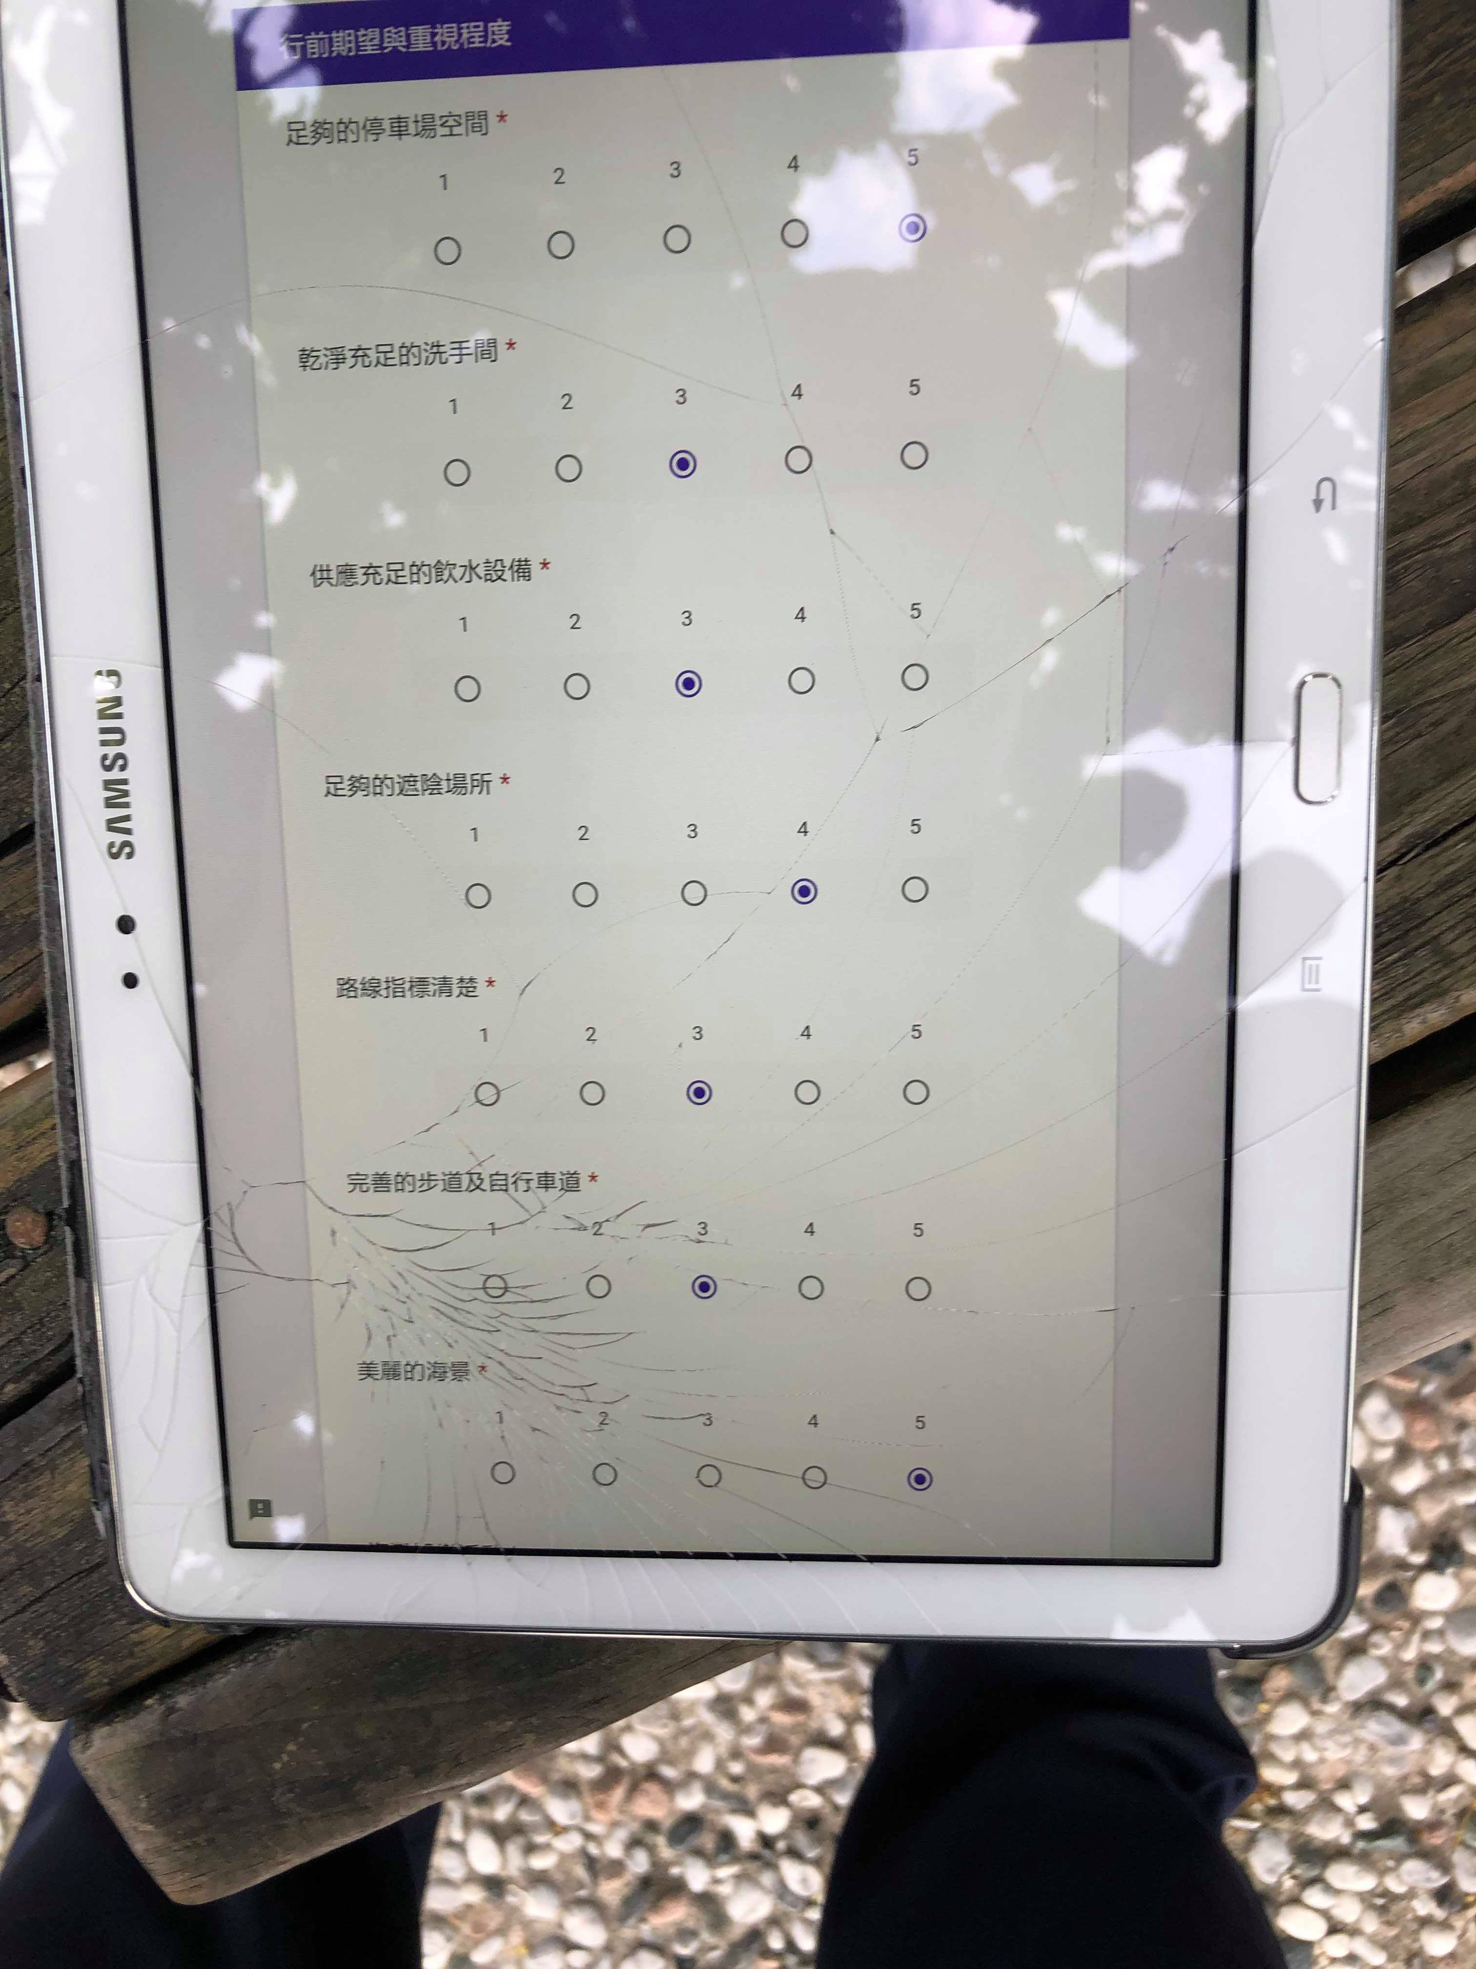
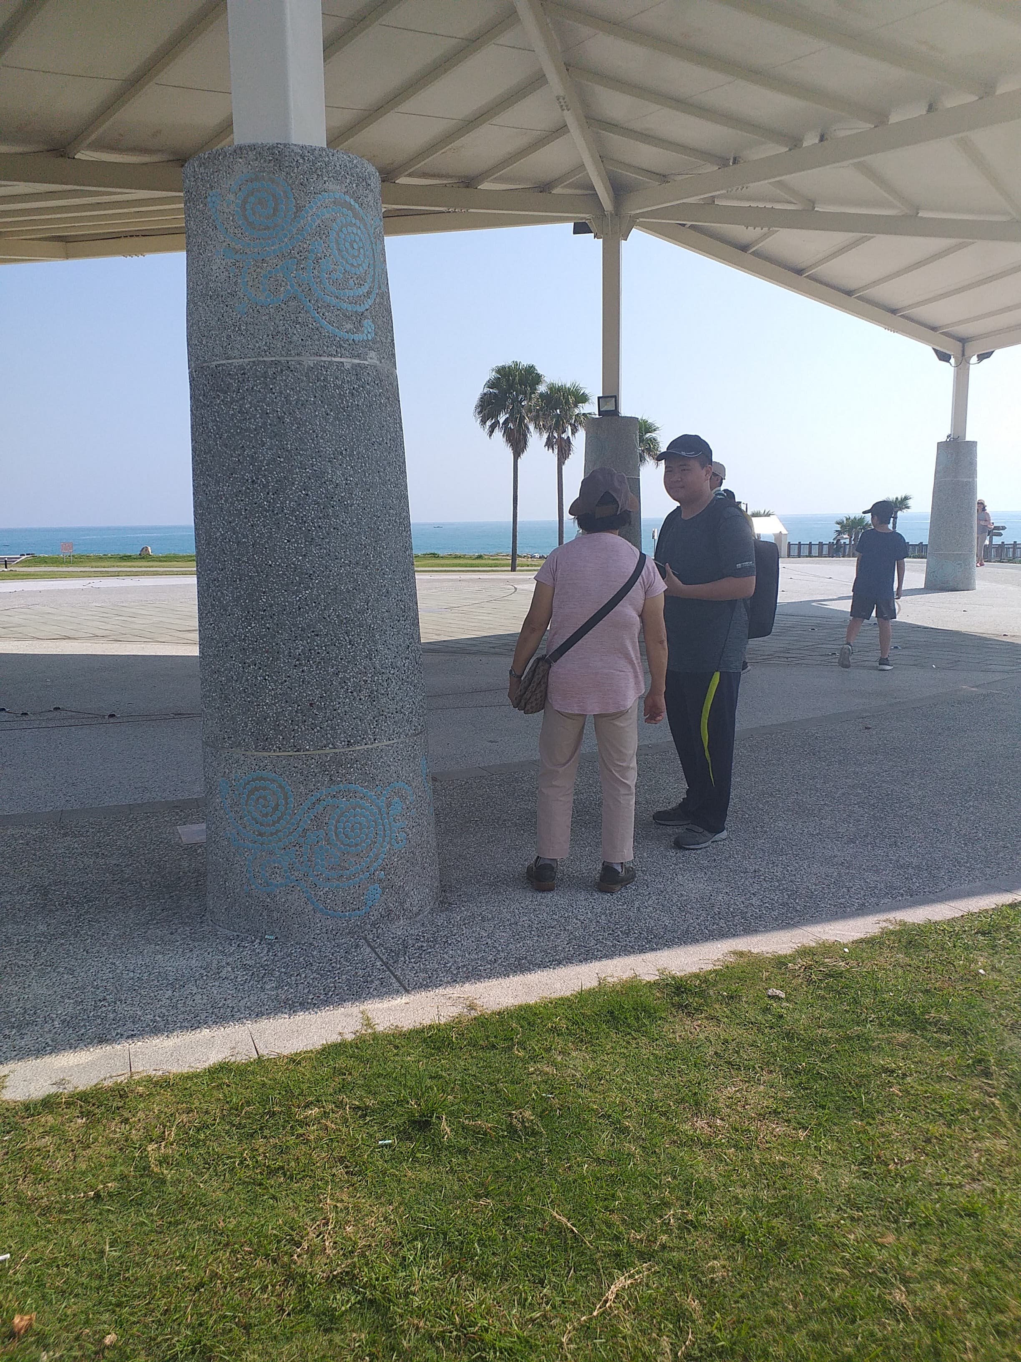
實際走訪

Slide 18
結論
遊客對基礎設施滿意度評價不一，有些需要改善
海景風光為七星潭最吸引人的部分，但可再加強配套
遊客對七星潭周邊服務評價普遍較低
遊客之整體滿意度雖高，但重遊意願偏低
研究結論

Slide 19
建議
提供更多遮陰場所，避免遊客曬傷。
在步道兩側增設解說牌與路線指標。
聘請相關解說人員。
販賣與七星潭相關產品，並請攤販合理競爭。
增加部分岸邊遊憩設施
增加飲水設備
研究結論

Slide 20
參考文獻
交通部觀光局(2019)。2018年 國內主要觀光遊憩據點遊客人數月別統計【電子檔案】。取自https://admin.taiwan.net.tw
李志恭(2007)。遊客前往情人碼頭旅遊活動之行前期望與實際體驗滿意度分析。嘉大體育健康休閒期刊第六卷一期。
李珮雲(2018)。花蓮七星潭「大腸包小腸」比天龍國貴！老闆揭主因【中時電子報】。取自https://www.chinatimes.com
林永森、林博文、周少凱(2006)。運動與宗教觀光動機、行前期望、重視程度、滿意度與忠誠度之研究。運動休閒餐旅研究，1(2)。
林郁欽、程仁宏(2006) 。花蓮主要觀光遊憩據點遊客規模之研究。德霖學報第 29 期。
陳純斌(2012)。大陸遊客來花蓮旅遊動機、滿意度與未來重遊意願之研究。明新科技大學服務事業管理研究所碩士論文。
陳健銘(2012)。旅遊動機、遊後滿意度與忠誠度之研究 -以不同出國旅遊方式為例。國立交通大學經營管理研究所碩士論文。
游太郎(2011)。遊客中心關門 七星潭遊客罵翻【自由電子報】。取自https://news.ltn.com.tw
蔡進發、黃清雲、謝登源、張良漢(2007)。台灣觀光客至澳門旅遊動機、阻礙、期望、體驗與滿意度之研究。運動與遊憩研究 ，1(3)。
黃任億、張文榮、殷育士、顏瑞棋(2016)。陽明山國家公園遊客旅遊動機、行前期望、實際體驗與重遊意願之研究。德霖學報第 29 期。
康尚德(2015)。客家桐花祭遊客遊憩動機、行前期待、體驗滿意度與重遊意願之調查研究-以新北市土城區活動為例。德霖學報第 28 期

Slide 21
謝謝各位評審聆聽

